Slide 1
Политика информационной безопасности туристической компании
Выполнила: Некрасова Анастасия Павловна
Преподаватель: Савельева Маргарита Геннадьевна
Вариант 9

Slide 2
Цели и задачи политики информационной безопасности
Цели – конкретные шаги, которые в итоге реализуют правила ИБ. Эти шаги включают в себя обучение сотрудников и внедрение необходимого программного обеспечения и оборудования.
Политика безопасности определяет стратегию организации в области информационной безопасности, а также ту меру внимания и количество ресурсов, которые руководство считает целесообразным выделить.

Slide 3
Цели и задачи политики информационной безопасности
К задачам политики информационной безопасности относятся:
реализация требований законодательства гос-ва в части ИБ информационных систем и мер контроля их защищенности;
определение ответственности субъектов информационных отношений по обеспечению и соблюдению требований политики конфиденциальности;
своевременное выявление и оценка причин, условий и характера угроз ИБ и дальнейшее прогнозирование развития событий;
реализация программ по осведомленности сотрудников (работников) о возможных рисках угроз ИБ и обучению мерам противодействия.

Slide 4
Актуальность
Туристическая отрасль – одна из самых чувствительных к угрозам информационной безопасности. Туристические компании обрабатывает самую разную конфиденциальную информацию о своих клиентах, которая может сказать очень много о вкусах, привычках, предпочтениях и состоянии здоровья человека.
Помимо этого, туризм – одна из отраслей, наиболее часто использующих платежи через интернет. Бронирование номеров в гостиницах, резервирование авиабилетов и другой инфраструктуры с оплатой онлайн – самое обычное явление в сфере путешествий и туризма. Поэтому одной из самых важных задач туристических компаний является безопасная обработка банковских данных.

Slide 5
Объекты защиты
коммерческая тайна самой туристической компании, данные о ее договорах, финансовых взаимоотношениях, бухгалтерская информация;
коммерческая тайна клиентов и партнеров организации, данные об их активах, имуществе, платежах, произошедших поездок;
персональные данные сотрудников компании и сотрудников клиентов, эта информация иногда включает номера автомобилей, водительских удостоверений, кредитных карт;
медицинская тайна клиентов компании, пользующихся услугами добровольного медицинского страхования.

Slide 6
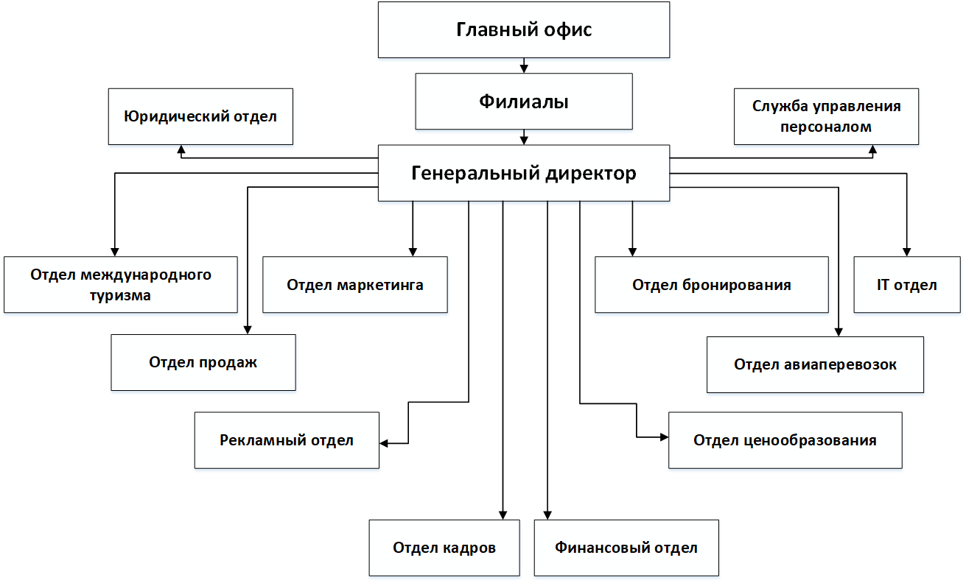
Структура туркомпании

Slide 7
Структура туркомпании
главный офис;
филиалы;
представители, закрепленные за филиалами;
отделы туризма, маркетинга, бронирования, продаж, финансов, ценообразования, рекламы, авиаперевозок, IT-отдел.
Информационная среда туристической компании является распределенной структурой, объединяющей информационные подсистемы главного офиса, филиалов и представителей, закрепленных за филиалами.

Slide 8
Список потенциальных угроз информационным системам туркомпании
нарушение целостности (искажение, подмена, уничтожение) информационных, программных и других ресурсов туристической компании, а также фальсификация (подделка) документов;
разглашение, передача или утрата атрибутов разграничения доступа (паролей, ключей шифрования, идентификационных карточек, пропусков и т.п.);
отключение или вывод из строя подсистем обеспечения функционирования вычислительных систем (электропитания, охлаждения и вентиляции, линий связи и т.п.);
перехват данных, передаваемых по каналам связи, и их анализ с целью выяснения протоколов обмена, правил вхождения в связь и авторизации пользователя и последующих попыток их имитации для входа в систему;

Slide 9
Оценка рисков
Ценность информационных ресурсов туркомпании характеризуется возможным вредом финансовому положению фирмы, а также понижением её репутационных характеристик.
Особой ценностью обладают информационных объекты, содержащие информацию о клиентах, их счетах и проводимых между ними операциях. Не меньшей ценностью обладают договоры, ценные бумаги, расписки, их бумажные и электронные копии.

Slide 10

Численная шкала для оценки ущерба
Величина ущерба | Описание
1 | Раскрытие данных принесет ничтожно малый моральный и экономический ущерб компании
2 | Ущерб от атаки есть, но основные операции и положения затронуты не будут
3 | Значительные финансовые потери и потери доверия со стороны клиента, ощутимая часть которых уйдет
4 | Потери очень значительные, компания теряет свое положение на рынке на период до 3-ух лет. Для восстановления положения потребуются крупные финансовые займы
5 | Компания прекращает существование

Slide 11
Вероятностно-временная шкала реализации НСД к информационным ресурсам
Вероятность события | Средняя частота события (НСД)
0 | Данный вид атаки отсутствует
0,1 | Реже, чем раз в год
0,3 | Около 1 раза в год
0,5 | Около 1 раза в месяц
0,8 | Около 1 раза в неделю
1 | Практически ежедневно

Slide 12
Оценка рисков
Атака | Мера защиты | Ущерб | Вероятность
Природные явления: пожар, наводнение, ураган, … | Экстренная связь офиса с МЧС, милицией и пожарной службой (наличие кнопок экстренного вызова); Четкий инструктаж персонала на случай чрезвычайного происшествия. | 4 | 0,1
Проникновение на рабочее место человека, не являющегося сотрудником | Наличие охраны; Наличие системы видеонаблюдения; Наличие пропускной системы с удостоверением личности для рабочего персонала. | 4 | 0,1
Халатность сотрудников | Чёткие обязанности каждого сотрудника в части доверенной ему работы; Обеспечение комнат отдыха; Минимизация давления на сотрудников со стороны вышестоящих. | 3 | 0,5
Ошибки пользователей | Квалифицированный IT-отдел; Простой и нативно понятный интерфейс; Большое количество всевозможной валидации в приложении. | 2 | 1
Установка вредоносного ПО на офисное оборудование | Квалифицированный IT-отдел; Меры ответственности за нарушение положений; | 3 | 0,3

Slide 13
Оценка рисков
Атака | Мера защиты | Ущерб | Вероятность
Кражи, нападения, взлом, саботаж и проникновение (физические) | Наличие охраны; Наличие системы видеонаблюдения; Наличие пропускной системы с удостоверением личности для рабочего персонала. | 4 | 0,1
Кражи, проникновения (виртуальные) | Подготовка решений по обеспечению конфиденциальности, доступности, целостности данных; Привлечение к ответственности лиц, виновных в разглашении информации; | 3 | 0,8
Фарминг (перенаправление на фейковый ip) | Использовать защиту электронного почтового ящика (отключить предварительный просмотр); Не открывать и не загружать вложения электронных писем от незнакомых и сомнительных адресатов. | 1 | 0,8
Mailbombing | Давать адрес электронной почты только проверенным источникам. | 2 | 0,5
Фишинг (получ. доступа к конфид. данным пользов.) | Использовать только проверенные ресурсы и пути доступа к ним. | 4 | 0,3

Slide 14
Основные методы обеспечения ИБ
проверка надежности функционирования системы защиты;
наблюдение за функционированием системы защиты и ее элементов;
контроль за соблюдением пользователями и обслуживающим персоналом установленных правил обращения с информацией;
контроль за действиями администраторов баз данных, серверов и сетевых устройств;
подготовка решений по обеспечению конфиденциальности, доступности, целостности данных;
принятие мер при попытках несанкционированного доступа к информационным ресурсам и компонентам системы или при нарушениях правил функционирования системы защиты.

Slide 15
Вывод
Политика информационной безопасности является одним из звеньев в последовательном ряде решений информационной безопасности, указанное обстоятельство гарантирует должностным лицам, что система информационной безопасности, построенная в соответствии с концепцией, будет управляемой, экономически обоснованной и соответствующей требованиям бизнеса.

Slide 16
Спасибо за внимание!!!

